Slide 1
Data types in JavaScript
Екип 8

Slide 2
Primitive Data Types And Objects

Slide 3
Boolean type
Undefined type
var data = true;
if (data){
console.log("Value is True");
} else {
console.log("Value is False");
}
let name;
console.log(name); // undefined
let name = undefined;
console.log(name); // undefined

Slide 4
Number type
var a = 5; // integer
var b = 5.5; // floating-point number
const number1 = 5/0;
console.log(number1); // Infinity
const number2 = -5/0;
console.log(number2); // -Infinity
var a;
console.log(a + 4); // NaN
console.log(+0 === -0); // true

Slide 5
BigInt type
const hugeNumber = BigInt(9007199254740991);
// 9007199254740991n
Null type
var n = null;
console.log(n * 2); // 0

Slide 6
String type
const name = 'Tanya';
const name1 = "Tanya";
const result = `My name is ${name}`;
Symbol type
var symbol1 = Symbol("one");
var symbol2 = Symbol("one");
console.log(symbol1 === symbol2); // false

Slide 7
Objects
const person = {
firstName: "John",
lastName: "Doe"
};
console.log(person.firstName); // John
console.log(person["firstName"]); // John

Slide 8
Nested Objects
const person{
name:{
first: "John",
last: "Doe"
},
age: "31"
}
console.log(person.name);
// {first: John, last: Doe}
console.log(person.name.first); // John

Slide 9
Object Methods
const person = {
firstName: "John",
lastName: "Doe“,
greet: function() { console.log('hello') }
};
person.greet(); //hello

Slide 10
Arrays
Променлива, която може да побере повече от една стойност в себе си
Типът на елементите не е задължително да е един и същ
Създаване на масив:
let arr = [item1, item2, item3];
let arr = new Array(item1, item2, item3);
Методи:
length
indexOf(item)
push(item)
unshift(item)
splice(4, 1)

Slide 11
Set/Map

Slide 12
Sets
Колекция от уникални стойности, наподобяваща масив
Създаване на set:
let set = new Set();
let set = new Set( ['dog', 'cat', 'rabbit', 'cat'] );
let arr = [...set]
Методи:
size, clear()
add(item), delete(item), has(item)
values()
subSet(), union(), intersection(), difference()

Slide 13
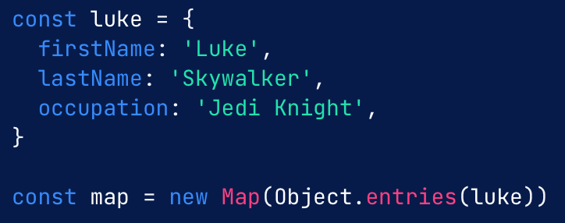
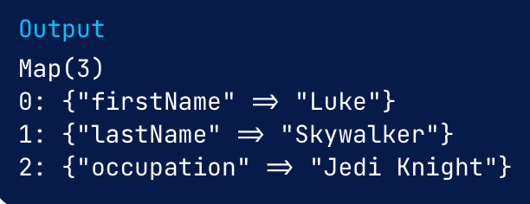
Maps
Колекция от двойки ключ-стойност
Ключа може да е от всеки тип и трябва да е уникален
Създаване: let map = new Map();
Object to Map
Map to Object
- size, get(k), delete(k), clear()
- entries(), keys(), values()

Slide 14
WeakMap and WeakSet

Slide 15
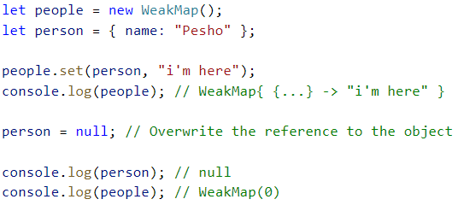
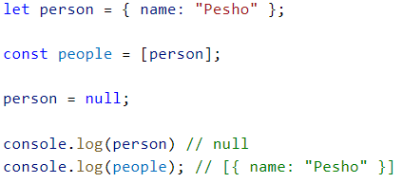
Strong VS. Weak references
Strong
Weak
Силната връзка е връзка към обект, която го запазва в паметта.
Слабата връзка е връзка към даден обект, която не го спасява от това да бъде изтрит от garbage collector-a.

Slide 16
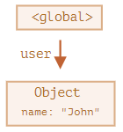
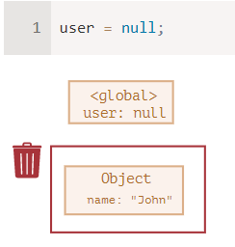
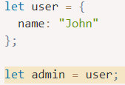
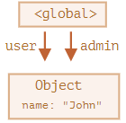
Garbage Collector
Основната цел на този „събирач“ е да освободи паметта, която се използва от недостъпните стойности.
Достъпни стойности:
текущо изпълняващата се функция
всички функции от текущата верига на вложени извиквания и техните променливи и параметри
всички глобални променливи
всички стойности, които са свързани с достъпна стойност

Slide 17
Maps VS WeakMaps
Map
колекция от данни, която съдържа двойки от тип ключ-стойност
няма ограничения за типовете на ключовете и стойностите
използва силни връзки
може да се обхожда с for…of и for…in цикли, както и с .forEach
WeakMap
колекция от данни, която съдържа двойки от тип ключ-стойност
ключовете може да са само обекти, за разлика от стойностите, които могат да са и примитивни типове
използва слаби връзки
не може да се обхожда по стандартен начин

Slide 18
Sets VS WeakSets
Set
колекция от данни, подобна на масив, която може да съдържа само уникални елементи
няма ограничения за типа на елементите
използва силни връзки
може да се обхожда по стандартен начин с цикли или .forEach
WeakSet
колекция от данни с уникални елементи
може да съдържа само обекти (без примитивни типове)
използва слаби връзки
не може да се обхожда по стандартен начин

Slide 19
Iterators and Generatos

Slide 20
Iterators
Итераторите са обекти, чийто интерфейс се състои от метода next().
Този метод next() връща обект с две свойства:
Value – показва стойността на елемента
Done – приема стойност истина, ако няма повече стойности за връщане

Slide 21
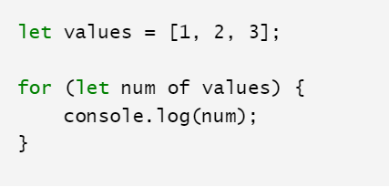
Iterables
Iterables са обекти, които могат да бъдат обхождани с цикъла for-of.
String
Array
Map
Set

Slide 22
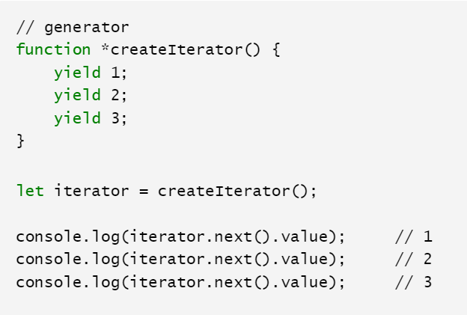
Generators
Генераторите са функции, които връщат итератори.
За тях за характерни 2 ключови думи:
function* - указва, че дадената функция е генератор.
yield – паузира функцията.

Slide 23
Благодарим за вниманието!
Имате ли въпроси?
Екип 8
Таня Димова
Димитър Димитров
Веселина Цацева
Алекс Димитров

